Slide 1
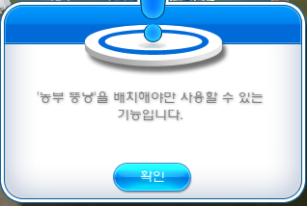
신규 헬퍼 작물 보상
자신의 홈에서만 사용할 수 있는 기능 입니다.
안명선

Slide 2
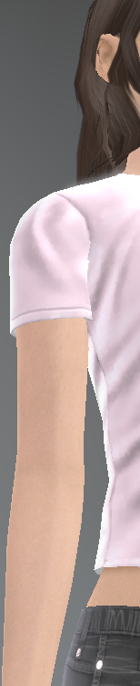
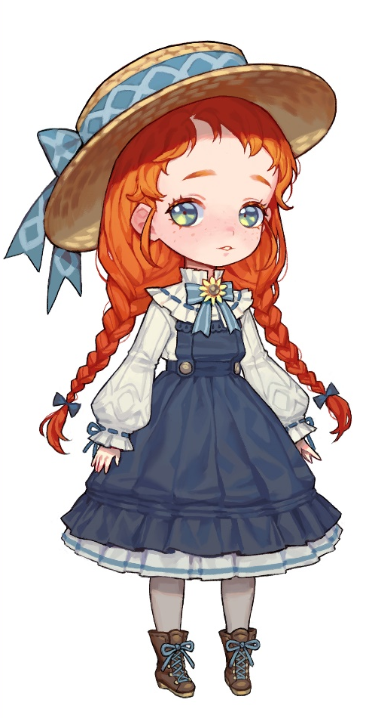

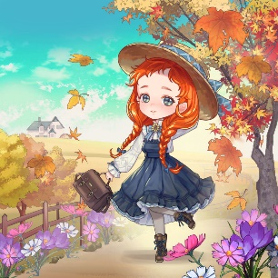
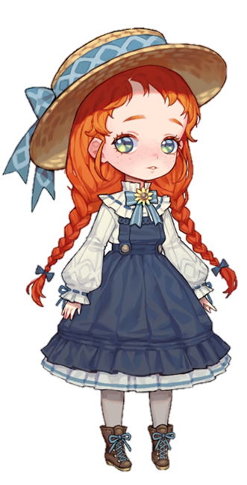
페어리 작물 일러스트를 활용한 엔티티 / 문신
아래와 같이 홈가든 시즌 5 페어리 작물 일러스트를 이용해서 만든 액자 엔티티와 화분, 기간제 문신 아이템을 지급

Slide 3
머리, 손, 발 사이즈 크기 조절 아이템
머리, 손, 발 등 특정 신체 부위의 사이즈 크기를 커지게 해주는 버프 아이템 지급
해당 버프 아이템을 우 클릭 시 버프가 풀리며 유저는 원상태로 돌아간다.

Slide 4
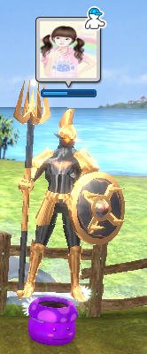


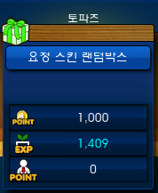
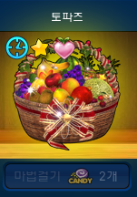
홈가든 알바용 프로필 사진 테두리
홈가든 알바 시 작물 위에 나오는 프로필 사진 테두리를 아래와 같이 다른 형태로 변경시켜 준다.
해당 아이템은 횟수제이며 알바를 한번 걸 때마다 아이템이 한 개 씩 차감된다.

Slide 5

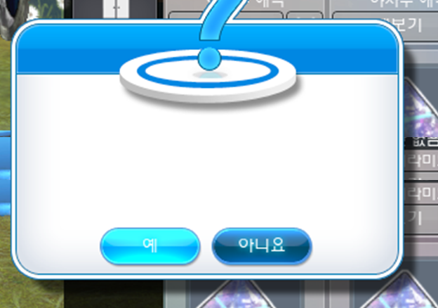
요정 능력 전환 아이템
요정의 능력을 다른 능력으로 전환시켜주는 아이템
홈가든 경험치 획득률 증가, 홈가든 오너/알바 포인트 획득률 증가, 스페셜 럭키박스 획득률 증가, 탄생석 씨앗 획득률 증가, 카드 작물 씨앗 획득률 증가, 카드&블루오션 작물 씨앗 획득 확률 증가와 이번에 새로 추가되는 페어리 작물 씨앗 획득률 증가 중 랜덤으로 1개가 결정되어 요정의 능력이 변경된다.
홈가든 경험치 획득률 증가, 홈가든 오너/알바 포인트 획득률 증가, 스페셜 럭키박스 획득률 증가, 탄생석 씨앗 획득률 증가, 카드 작물 씨앗 획득률 증가, 카드&블루오션 작물 씨앗 획득 확률 증가 페어리 작물 씨앗 획득률 증가, 중 1개
아이템 사용 시 유저에게 해당 유저의 요정의 능력이 어떻게 바뀔지를 알려주며 유저는 요정의 능력치를 그대로 바꿀 지 아니면 그대로 둘지 결정할 수 있다. (요정의 능력치를 바꾸지 않는다고 하더라도 요정 능력 전환 아이템은 소모된다.)
요정의 능력이 “(변경되지 전 능력)＂에서 “(변경되는 능력)”으로 변경됩니다.
변경하시겠습니까?
(능력을 변경하지 않아도 아이템은 소모됩니다.)
요정 레벨은 능력을 바꾸기 전 원래 레벨 그대로 지속된다.
요정의 바뀐 능력은 해당 요정이 계약 만료가 되기 까지 지속된다. (만약 요정 계약을 갱신 했다면 요정 능력은 원래대로 돌아가며 다시 요정 능력 전환 아이템을 사용해야 한다.)

Slide 6
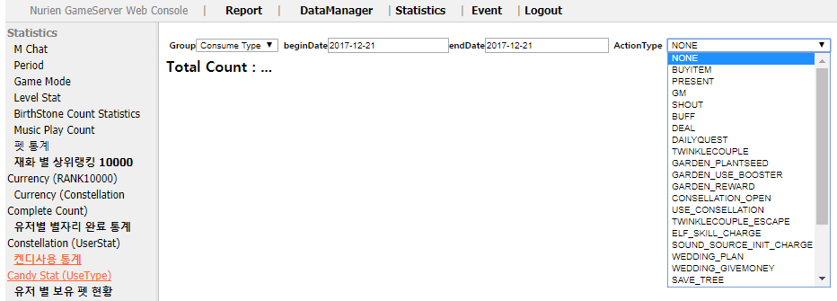
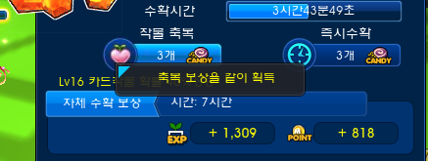
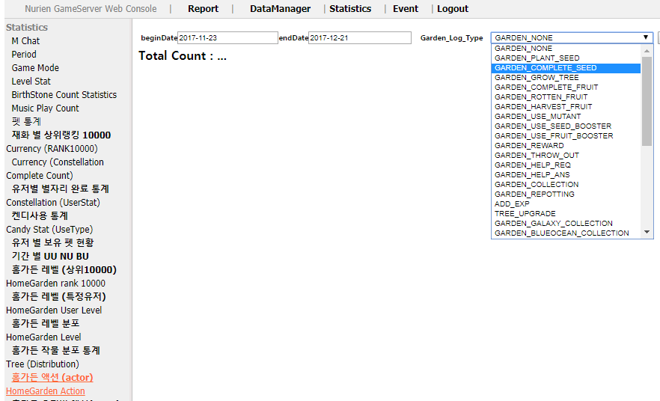
머리카락, 눈동자, 손톱, 발톱 색상
상점에서 판매하지 않는 머리카락, 눈동자, 손톱, 발톱의 색상을 지급
작물 축복 시 기존 보상 바구니와 함께 작물 알바 프로필 테두리, 염색약, 렌즈, 립스틱, 피부색상, 특정 신체 변화 아이템, 닉네임 패널, 말풍선, 스페셜 씨앗 랜덤박스 등 유니크한 보상을 얻을 수 있는 축복 보상바구니를 획득 할 수 있습니다.
신규 닉네임 패널 / 말풍선
BlessPlants 추가
상점에서 판매하지 않는 닉네임 패널과 말풍선을 지급
특수 씨앗
탄생석 ~ 페어리 씨앗까지 특수 씨앗 지급
요정 스킨
기존 상점에서 판매하고 있는 요정 스킨 아이템을 지급
작물 알바 프로필 테두리, 신규 헤어, 렌즈, 립스틱, 스킨 색상, 특정 신체 부위 크기 조절 아이템, 요정 스킨 랜덤박스, 신체 크기 변환 아이템 랜덤박스, 메르헨 입간판, 닉네임 패널(메르헨) 랜덤박스, 메르헨 말풍선, 스페셜 씨앗, 메르헨 펜던트
홈가든 경험치
기존 홈가든 작물 보상과 동일하게 홈가든 경험치를 지급한다.
BlessPlants 추가

